Slide 1
Poruchy vůle a volního jednání
Elis Bartečků, Jana Hořínková

Slide 2
Výstupy z učení
Student se naučí definovat vůli a volní jednání
Student se naučí definovat jednotlivé poruchy volního procesu
Student se naučí definovat jednotlivé poruchy volního jednání
Student se naučí identifikovat psychiatrické diagnózy, u kterých se vyskytují jednotlivé poruchy volního procesu a jednání
Student se naučí vyjmenovat příznaky katatonního syndromu
Student se naučí popsat diagnosticko-terapeutický postup u pacientů s katatonním syndromem

Slide 3
Obsah přednášky
Vůle a volní jednání
Poruchy vůle a volního jednání
Katatonní syndrom

Slide 4
Vůle a volní jednání
Vůle
Schopnost rozhodnout se pro určitý cíl, uvědomění si tohoto cíle a aktivace prostředků k jeho dosažení.
Volní jednání
Uvědomovaná a úmyslná činnost směřující k dosažení cíle.

Slide 5
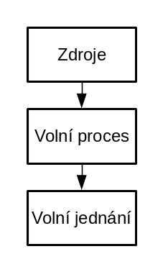
Proces volního jednání
Zdroje
  Pudy
  Instinkty
  Potřeby
  Zájmy
  Motivy
Vůle a volní proces
  Chtění
  Rozhodování
Volní jednání
  Samotná realizace volního aktu
Janík a Dušek, 1987

Slide 6
Proces volního jednání
Výsledek činnosti celé psychiky
Poruchou jednání se může projevit patologie jakékoliv jiné psychické modality
Janík a Dušek, 1987

Slide 7
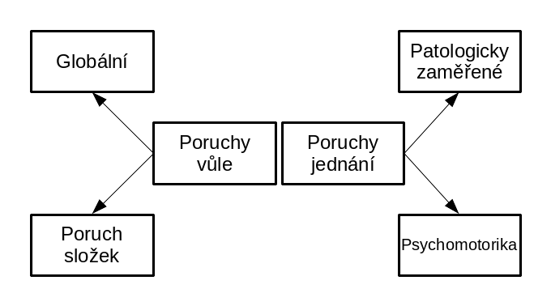
Poruchy vůle a volního jednání

Slide 8
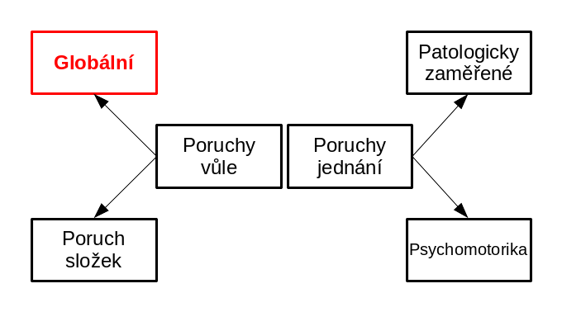
Poruchy vůle a volního jednání

Slide 9
Globální poruchy vůle
Snížení kapacity k volnímu jednání
  Hypobulie → Abulie → Apatie
Zvýšení kapacity k volnímu jednání
  Hyperbulie

Slide 10
Globální poruchy vůle
Snížení kapacity k volnímu jednání
  Hypobulie → Abulie → Apatie
Zvýšení kapacity k volnímu jednání
  Hyperbulie
Celkové oslabení volních procesů
Pacienti jej popisují různě
  Nechuť do aktivit
  Únava
Příklady výskytu
  Depresivní porucha
  Schizofrenie (negativní příznaky)
  Organické poruchy mozku

Slide 11
Globální poruchy vůle
Snížení kapacity k volnímu jednání
  Hypobulie → Abulie → Apatie
Zvýšení kapacity k volnímu jednání
  Hyperbulie
Zvýšená aktivita, iniciativa, spontaneita
Příklady výskytu
  Mánie (cíl volní aktivity se často mění)
  Porucha s bludy (cíl volní aktivity je urputně udržován)
  Paranoidní porucha osobnosti
  Součást fyziologické osobností struktury (vrcholoví sportovci, horolezci apod.)

Slide 12
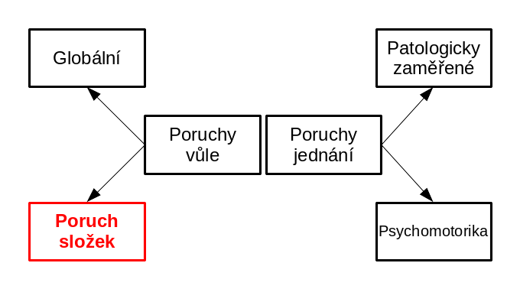
Poruchy vůle a volního jednání

Slide 13
Poruchy složek volního procesu
Účelové jednání
Demonstrativní jednání
Ambivalence
Zkratkovité jednání
Impulsivní jednání
PLACEHOLDER

Slide 14
Poruchy složek volního procesu
Účelové jednání
Demonstrativní jednání
Ambivalence
Zkratkovité jednání
Impulsivní jednání
Motiv a cíl chování je neuvědomělý
Diferenciální diagnostika
  Simulace
  Disociace, konverzní stavy, somatizace
Příklady
  "Útěk do nemoci"
  Puerilismus (behaviorální regrese)
  Faxensyndrom
Výskyt
  Faktitivní porucha (Münchhausenův syndrom)
  Organické poruchy
  Lidé s akcentovanými osobnostními rysy a Poruchy osobnosti

Slide 15
Poruchy složek volního procesu
Účelové jednání
Demonstrativní jednání
Ambivalence
Zkratkovité jednání
Impulsivní jednání
K dosažení cíle se volí nepřiměřená náhradní aktivita
Příklady
  Některé případy suicidálních proklamace a pokusů
Výskyt
  Akutní reakce na stres
  Poruchy přizpůsobení
  Lidé s akcentovanými osobnostními rysy a Poruchy osobnosti

Slide 16
Poruchy složek volního procesu
Účelové jednání
Demonstrativní jednání
Ambivalence
Zkratkovité jednání
Impulsivní jednání
Přítomny jsou dva protichůdné impulsy
Jedinec se nedokáže rozhodnout mezi dvěma způsoby jednání
Ambitendence: vnější projev ambivalence v chování
Výskyt
  Poruchy přizpůsobení
  Depresivní porucha

Slide 17
Poruchy složek volního procesu
Účelové jednání
Demonstrativní jednání
Ambivalence
Zkratkovité jednání
Impulsivní jednání
Chybí kritické posouzení motivů, obvykle je volen první způsob chování k dosažení cíle
Cíl bývá emočně silný
Může být důsledkem zvýšené impulzivity
Příklady výskytu:
  Akutní reakce na stres
  Poruchy přizpůsobení
  Akutní intoxikace
  Poruchy osobnosti
  Mentální retardace
  Bez psychiatrické poruchy (např. v dospívání)

Slide 18
Poruchy složek volního procesu
Účelové jednání
Demonstrativní jednání
Ambivalence
Zkratkovité jednání
Impulsivní jednání
Přítomno je silné puzení
Chování je bez zvážení jeho vhodnosti a následků
Výskyt
  Impulsivní poruchy (kdysi monomanie nebo "frenoleptické stavy")
  Užívání návykových látek (např. dipsomanie)
  Poruchy příjmu potravy (zejm. mentální bulimie)
  Akcentovaná osobnost a poruchy osobnosti
  Mánie
  Impulzivní sebepoškozování v různých kontextech
  Sexuální deviace
  Mentální retardace

Slide 19
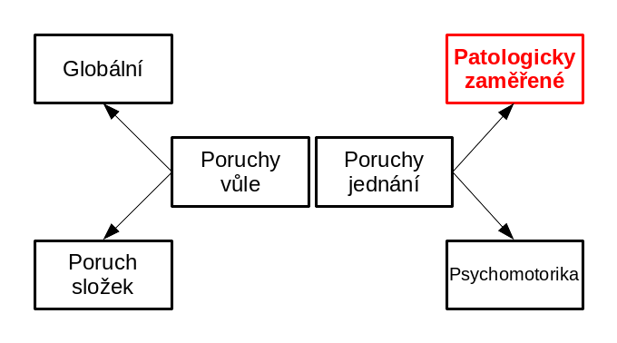
Poruchy vůle a volního jednání

Slide 20
Patologicky zaměřené jednání
Kompulze
Patické návyky
Tiky
Sebestimulace

Slide 21
Patologicky zaměřené jednání
Kompulze
Patické návyky
Tiky
Sebestimulace
Vůlí obtížně ovlivnitelné nutkavé jednání
Bývá spojené s obsedantními myšlenkami
Při neprovedení narůstá vnitřní tenze až do provedení kompulze
Příklady:
  Kontrolování, počítání, umývání, opakování
  Shromažďování
  Zajišťující jednání a vyhýbání
Příklady výskytu
  Obsedantně-kompulzivní porucha
  Obecně neurotické poruchy

Slide 22
Patologicky zaměřené jednání
Kompulze
Patické návyky
Tiky
Sebestimulace
Příklady výskytu
  Syndrom závislosti na návykových látkách
  Patologické hráčství
  Gaming disorder (dle DSM-V a MKN-11)

Slide 23
Patologicky zaměřené jednání
Kompulze
Patické návyky
Tiky
Sebestimulace
Náhlé, repetitivní, nerytmické pohyby nebo vokalizace
Po jistou dobu lze tiky volně regulovat
Typy:
  Motorické x Vokální
  Jednoduché x Komplexní
Specifické typy
  Koprolálie
  Palilálie
Příklad výskytu
  Tikové poruchy (vč. Touretova syndromu)

Slide 24
Patologicky zaměřené jednání
Kompulze
Patické návyky
Tiky
Sebestimulace
Opakující se fyzické pohyby, zvuky, manipulace s předměty
"Stimming" = self-stimulation
Příklady výskytu
  Mentální retardace
  Poruchy autistického spektra

Slide 25
Nutkavé stavy
Myšlení
Jednání
Intruzivní myšlenky
Obsese
Ruminace
Impulzivní jednání
Kompulze
Patické návyky
Tiky
Sebestimulace

Slide 26
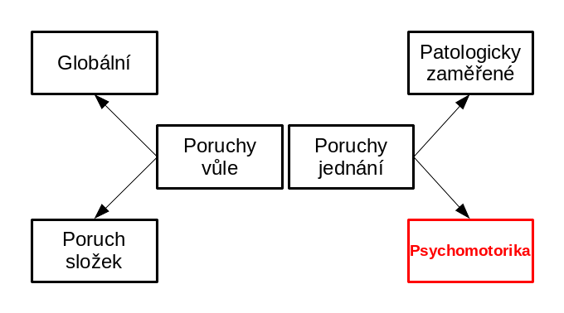
Poruchy vůle a volního jednání

Slide 27
Poruchy psychomotoriky
Kvantitativní
Kvalitativní
Snížení psychomotoriky
  Zpomalené PM tempo
  Hypokinéza → Akinéza
  Stupor
  Pohybový záraz
Psychomotorická hyperaktivita
  Zrychlené psychomotorické tempo
  Psychomotorický neklid
  Agitovanost
  Raptus
  Jaktace
  Floccilegium
Negativismus
Katalepsie
Flexibilitas cerea
Stereotypie
Manýrování
Echomatismy
Povelový automatismus

Slide 28
Poruchy psychomotoriky
Kvantitativní
Snížení psychomotoriky
  Zpomalené PM tempo
  Hypokineze → Akineze
  Stupor
  Pohybový záraz
Psychomotorická hyperaktivita
  Zrychlené psychomotorické tempo
  Psychomotorický neklid
  Agitovanost
  Raptus
  Jaktace
  Floccilegium
Zpomalení až vymizení psychomotorických projevů
Projevem akineze je stupor
Příklady výskytu:
  Depresivní porucha
  Parkinsonismus

Slide 29
Poruchy psychomotoriky
Kvantitativní
Snížení psychomotoriky
  Zpomalené PM tempo
  Hypokineze → Akineze
  Stupor
  Pohybový záraz
Psychomotorická hyperaktivita
  Zrychlené psychomotorické tempo
  Psychomotorický neklid
  Agitovanost
  Raptus
  Jaktace
  Floccilegium
Narušení psychomotoriky, kdy dochází k absenci spontánního pohybu, mutismu a obvykle restrikce příjmu stravy a tekutin
Tradiční podtypy
  Disociativní (v rámci anxiety, psychotraumatu, intoxikace dissociativními látkami)
  Afektivní (u depresivní poruchy)
  Katatonní (u katatonie)
Jiné příklady
  Při hypoaktivním deliriu
  Při intoxikaci
  Atd.

Slide 30
Poruchy psychomotoriky
Kvantitativní
Snížení psychomotoriky
  Zpomalené PM tempo
  Hypokineze → Akineze
  Stupor
  Pohybový záraz
Psychomotorická hyperaktivita
  Zrychlené psychomotorické tempo
  Psychomotorický neklid
  Agitovanost
  Raptus
  Jaktace
  Floccilegium
Přerušení pohybu
Obvykle spojen se zárazem v myšlení
Příklady výskytu
  Katatonie
  Schizofrenie

Slide 31
Poruchy psychomotoriky
Kvantitativní
Snížení psychomotoriky
  Zpomalené PM tempo
  Hypokineze → Akineze
  Stupor
  Pohybový záraz
Psychomotorická hyperaktivita
  Zrychlené psychomotorické tempo
  Psychomotorický neklid
  Agitovanost
  Raptus
  Jaktace
  Floccilegium
Výrazně vystupňování psychomotorické aktivity
Někdy doprovázen logoreou
Může se projevovat i agresivním chováním
Příklady výskytu:
  Schizofrenie
  Mánie
  Depresivní porucha (tzv. Agitovaná deprese)
  Intoxikace
  Hyperaktivní delirium
  Poruchy osobnosti

Slide 32
Poruchy psychomotoriky
Kvantitativní
Snížení psychomotoriky
  Zpomalené PM tempo
  Hypokineze → Akineze
  Stupor
  Pohybový záraz
Psychomotorická hyperaktivita
  Zrychlené psychomotorické tempo
  Psychomotorický neklid
  Agitovanost
  Raptus
  Jaktace
  Floccilegium
Jednorázová, krátkodobá forma neklidu spojená s hetero- i autoagresí
Začíná jako impulz a z původní nezaměřenosti získá určitý směr
Příklady výskytu:
  Schizofrenie
  Afektivní poruchy
  Úzkostné poruchy
  Katatonie

Slide 33
Poruchy psychomotoriky
Kvantitativní
Snížení psychomotoriky
  Zpomalené PM tempo
  Hypokineze → Akineze
  Stupor
  Pohybový záraz
Psychomotorická hyperaktivita
  Zrychlené psychomotorické tempo
  Psychomotorický neklid
  Agitovanost
  Raptus
  Jaktace
  Floccilegium
Psychomotorický neklid se zmítáním celého těla, tremorem a "cvakáním" zubů.
Příklady výskytu
  Delirium tremens
  Hyperaktivní delirium

Slide 34
Poruchy psychomotoriky
Kvantitativní
Snížení psychomotoriky
  Zpomalené PM tempo
  Hypokineze → Akineze
  Stupor
  Pohybový záraz
Psychomotorická hyperaktivita
  Zrychlené psychomotorické tempo
  Psychomotorický neklid
  Agitovanost
  Raptus
  Jaktace
  Floccilegium
"Sbírání vloček"
Automatické pohyby horních končetin jakoby prsty sahaly po různých (i neexistujících) předmětech
Příklady výskytu
  Delirium tremens
  Hyperaktivní delirium

Slide 35
Poruchy psychomotoriky
Kvalitativní
Výskyt
  Katatonie
Negativismus
Katalepsie
Flexibilitas cerea
Paratonie
Stereotypie
Manýrování
Echomatismy
Povelový automatismus

Slide 36
Poruchy psychomotoriky
Kvalitativní
Pacient nepokračuje v jednání ...
  Pasivní negativismus: … a je pasivní k výzvám, nereaguje na ně, ale ani se nebrání.
  Aktivní negativismus: … a vykonává aktivní odpor, brání se výzvám
Negativismus
Katalepsie
Flexibilitas cerea
Paratonie
Stereotypie
Manýrování
Echomatismy
Povelový automatismus

Slide 37
Poruchy psychomotoriky
Kvalitativní
Nadměrná pasivita vůči vnuceným nastavením těla a setrváním v těchto polohách (tzv. nástavy)
Zvláštní případ: příznak psychické podušky
Negativismus
Katalepsie
Flexibilitas cerea
Paratonie
Stereotypie
Manýrování
Echomatismy
Povelový automatismus

Slide 38
Poruchy psychomotoriky
Kvalitativní
Při pasivním pohybu končetinami cítíme plastický odpor.
Zvýšený tonus agonistických a antagonistických svalů.
Negativismus
Katalepsie
Flexibilitas cerea
Paratonie
Stereotypie
Manýrování
Echomatismy
Povelový automatismus

Slide 39
Poruchy psychomotoriky
Kvalitativní
Neschopnost relaxovat svaly během vyšetření a pasivních pohybů
Typy:
  Mitgehen: Pacient mimovolně napomáhá a pokračuje v pohybu
  Gegenhalten: Pacient se mimovolně brání pasivním pohybům
Negativismus
Katalepsie
Flexibilitas cerea
Paratonie
Stereotypie
Manýrování
Echomatismy
Povelový automatismus

Slide 40
Poruchy psychomotoriky
Kvalitativní
Bezúčelné opakování motorických pohybů stereotypním způsobem
Grimasování: opakování stejné grimasy
Verbigerace: stereotypie v řeči, opakování fráze či slova
Negativismus
Katalepsie
Flexibilitas cerea
Paratonie
Stereotypie
Manýrování
Echomatismy
Povelový automatismus

Slide 41
Poruchy psychomotoriky
Kvalitativní
Pacient přidává k běžnému jednání nepřiměřené prvky, které pohyb jakoby karikují
Pohyby získávají nepřiměřený, strojený, ritualizovaný charakter
Negativismus
Katalepsie
Flexibilitas cerea
Paratonie
Stereotypie
Manýrování
Echomatismy
Povelový automatismus

Slide 42
Poruchy psychomotoriky
Kvalitativní
Automatické, mimovolní opakování aktivit jiné osoby
Typy:
  Echopraxie: Pohyb
  Echomimie: Mimika
  Echolálie: Slova a věty
Negativismus
Katalepsie
Flexibilitas cerea
Paratonie
Stereotypie
Manýrování
Echomatismy
Povelový automatismus

Slide 43
Poruchy psychomotoriky
Kvalitativní
Okamžité, automatické a mimovolní vykonávání povelů a příkazů i nesmyslných.
Negativismus
Katalepsie
Flexibilitas cerea
Paratonie
Stereotypie
Manýrování
Echomatismy
Povelový automatismus

Slide 44
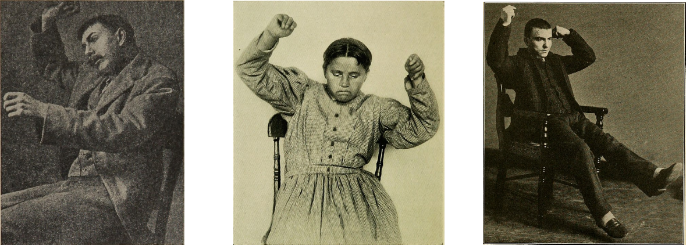
Katatonie
Chase a Howland, 1915
Berkley, 1900
Jelliffe, White, 1900

Slide 45
Katatonie: Definice
Závažný, etiologicky nespecifický syndrom zahrnující narušení vůle a volního jednání, zejména psychomotoriky.
Společně s deliriem nejzávažnější syndrom vyskytující se u řady psychiatrických poruch.
Může se vyskytovat ale i u onemocnění somatických.

Slide 46
Katatonie: Příznaky
Neproduktivní forma
Produktivní forma
Snížení psychomotoriky
  Hypokinéza → Akinéza → Stupor
Kvalitativní poruchy psychomotoriky
  Katalepsie
  Nástavy
  Rigidita / Flexibilitas cerea
  Paratonie
Paramimie
Pasivní negativismus
Mutismus
Psychomotorická hyperaktivita
  Neklid→Agitovanost→Raptus
  Útočné jednání
Kvalitativní poruchy psychomotoriky
  Aktivní negativismus
  Povelový automatismus
  Stereotypie
  Manýrování
  Echomatismy

Slide 47
Katatonie: Příznaky
Další příznaky
Vegetativní instabilita
  Diaforéza
  Slinění
  Změny krevního tlaku
Inkontinence
Restrikce stravy a tekutin

Slide 48
Maligní "Stauderova" katatonie
Definice
Příznaky
Závažný, život ohrožující stav
Diferenciálně-diagnosticky obtížné odlišit od neuroleptického maligního syndromu (Otázka je, zda se nejedná o stejný fenomén).
Vystupňování svalové rigidity a vegetativních symptomů
Hypertermie ( > 38 st. C)
Svalová rigidita, tremor
Kvalitativní porucha vědomí
Diaforéza nebo sialorhea, inkontinence
Tachypnoe nebo hypoxie
Tachykardie, Hypotenze nebo hypertenze
Laboratorní (jsou nespecifické):
  Elevace CK
  Myoglobinurie
  Leukocytóza
  Metabolická acidóza

Slide 49
Katatonie: Četnost
Katatonie často bývá nediagnostikovaná.
Katatonní syndrom může být někdy pouze částečně vyjádřen.
Odhadovaná četnost: 10 % hospitalizovaných psychiatrických pacientů
Odhadovaná četnost katatonie z jiných než psychiatrických příčin: 21 – 46 %

Slide 50
Katatonie: Výskyt
Primárně psychiatrické poruchy
Organicky podmíněné a jiné poruchy
Afektivní poruchy
Schizofrenie a příbuzné poruchy
Autismus
Neurologická onemocnění
  Např. Limbická encefalitida, sclerosis multiples
Metabolická onemocnění
  Např. Ledvinné a jaterní selhání, ketoacidóza apod.
Endokrinní onemocnění
  Např. Hyperthyreóza, hyperparathyreóza, Addisonova choroba, Cushingův syndrom
Autoimunitní onemocnění
  Lupus erythematosus
Infekční onemocnění
Akutní intoxikace

Slide 51
Katatonie: Příčiny
Psychologické paradigma
Biologické paradigma
Důsledek vystupňované úzkosti → Pacient “ztuhne” hrůzou
Porucha psychomotoriky podobná Parkinsonskému syndromu
Dysregulace mezi GABA-ergní a dopaminergní transmisí
Možné dotčené mozkové struktury:
  Bazální ganglia
  Motorický kortex
  Orbitofrontální, prefrontální a parietální kortex

Slide 52
Katatonie: Rizika a prognóza
Rizika
Prognóza
Závažný psychiatrický syndrom
Ohrožení vyplývající z dlouhé imobility nebo z neadekvátního, někdy i útočného chování
Rizika vyplývající z restrikce příjmu stravy a tekutin
Vyšší riziko rozvoje neuroleptického maligního syndromu → nebezpečná jsou zejména antipsychotika se silným D2 antagonismem
Zvyšuje riziko předčasné smrti včetně suicidia až 60-násobně.
Bývá nedostatečně diagnostikovaná a tudíž neadekvátně léčená
Včasná diagnostika + včasná adekvátní léčba = dobrá prognóza

Slide 53
Katatonie: Diferenciální diagnostika
Produktivní katatonie
Psychiatrické poruchy
  Neklid a agitovanost v rámci jiných duševních poruch
  Nezvládnutý afekt a afektivní raptus v rámci jiných duševních poruch
  Hyperaktivní delirium
  Dezorganizace chování v rámci psychóz
Intoxikace psychoaktivními látkami
Neurologické poruchy
  Epileptické paroxysmy
  Extrapyramidové příznaky z různých příčin
Neuropsychiatrické poruchy
  Mimovolní pohyby a tiky

Slide 54
Katatonie: Diferenciální diagnostika
Neproduktivní
Poruchy vědomí
  Kvantitativní poruchy vědomí
  Hypoaktivní delirium
Závažné stavy
  Locked-in syndrom
  Vegetativní stav
  Akinetický mutismus (postižení frontálních laloků)
Příznaky neurologických poruch
  Kataplexie u narkolepsie
  Epileptické paroxysmy
  Parkinsonský syndrom
  Parézy
Příznaky neuropsychiatrických poruch
  Funkční neurologické poruchy (disociativní a konverzní stavy)
Příznaky psychiatrických poruch
  Negativismus z jiných příčin
  Odmítání stravy a tekutin z jiných příčin
  Selektivní mutismus
  Aphrasia voluntaria

Slide 55
Katatonie: Diferenciální diagnostika
Závažné podobné / překrývající se syndromy
Serotoninový syndrom
Maligní hypertermie
Maligní neuroleptický syndrom
Deliriozní "Bellova" mánie

Slide 56
Katatonie: Diferenciální diagnostika
Závažné podobné / překrývající se syndromy
Serotoninový syndrom
Maligní hypertermie
Maligní neuroleptický syndrom
Deliriozní "Bellova" mánie
Příznaky
  Mánie s psychotickými příznaky
  Hyperaktivní delirium
  Katatonní příznaky vč. vegetativní instability
  Může vést k úmrtí!
Patofyziologie
  Hypedopaminergní stav
Výskyt
  Intoxikace stimulancii / Odvykací stavy
  Vysazení psychofarmak
  Primárně psychiatrické poruchy
Terapie
  Podobná jako u závažných katatonií nebo NMS

Slide 57
Katatonie: Vyšetření
Základní principy
Vyloučit přítomnost jiné poruchy, která může bezprostředně ohrozit pacienta.
Vyloučit přítomnost závažné příčiny katatonie, která může bezprostředně ohrozit pacienta.
Zjistit nejpravděpodobnější jinou příčinu katatonie.

Slide 58
Katatonie: Vyšetření
Vyšetření pacienta
Paraklinická vyšetření
Anamnestické údaje
  Má pacient anamnézu duševní poruchy?
  Má pacient anamnézu jiných onemocnění?
  Informace od třetích osob o rozvoji narušení psychomotoriky
Vyšetření pacienta
  Vitální funkce
  Posoudit charakter narušení psychomotoriky – nevyskytují se i jiné příznaky?
  Základní fyzikální vyšetření
  Neurologické vyšetření
Akutní setting
  EKG
  Krevní odběry (biochemický screening, krevní obraz, alkohol)
  Vyšetření moči včetně toxikologie
  Zobrazovací vyšetření mozku (CT)
Další obvykle neakutně
  Serologie a vyšetření autoprotilátek
  EEG
  MR mozku
  Funkční vyšetření mozku (SPECT, PET-MR)
  Lumbální punkce

Slide 59
Terapie
Léčba katatonie
Léčba psychiatrických poruch
GABA modulace
  Benzodiazepiny (clonazepam, lorazepam)
  Z-látky
Elektrokonvulzivní terapie
Preference rychlého nástupu účinku (bitemporální umístění elektrod, brief-pulse, iniciální dávka metodou half-age)
  Metoda volby u maligní katatonie
  Rychlý nástup účinku (někdy po 2 – 3 zákrocích)
Již v průběhu léčby katatonního syndromu je vhodné plánovat nebo i zahájit léčbu primární příčiny dle standardních postupů.
Nutno zachovat bezpečnost s uvědoměním např. rizika rozvoje neuroleptického maligního syndromu.

Slide 60
Take home message
Vůle a volní jednání je výsledkem činnosti celé psychiky a jejich poruchy mohou mít vazbu na poruchy jakékoliv psychické modality a tudíž se vyskytovat u řady psychiatrických poruch.
Katatonie je závažný, potenciálně život ohrožující, etiologicky nespecifický syndrom zahrnující kvantitativní i kvalitativní poruchy psychomotoriky.
Léčba katatonního syndromu jsou GABA-ergní látky a případně ECT za současné léčby příčiny.

